Slide 1



Slide 2
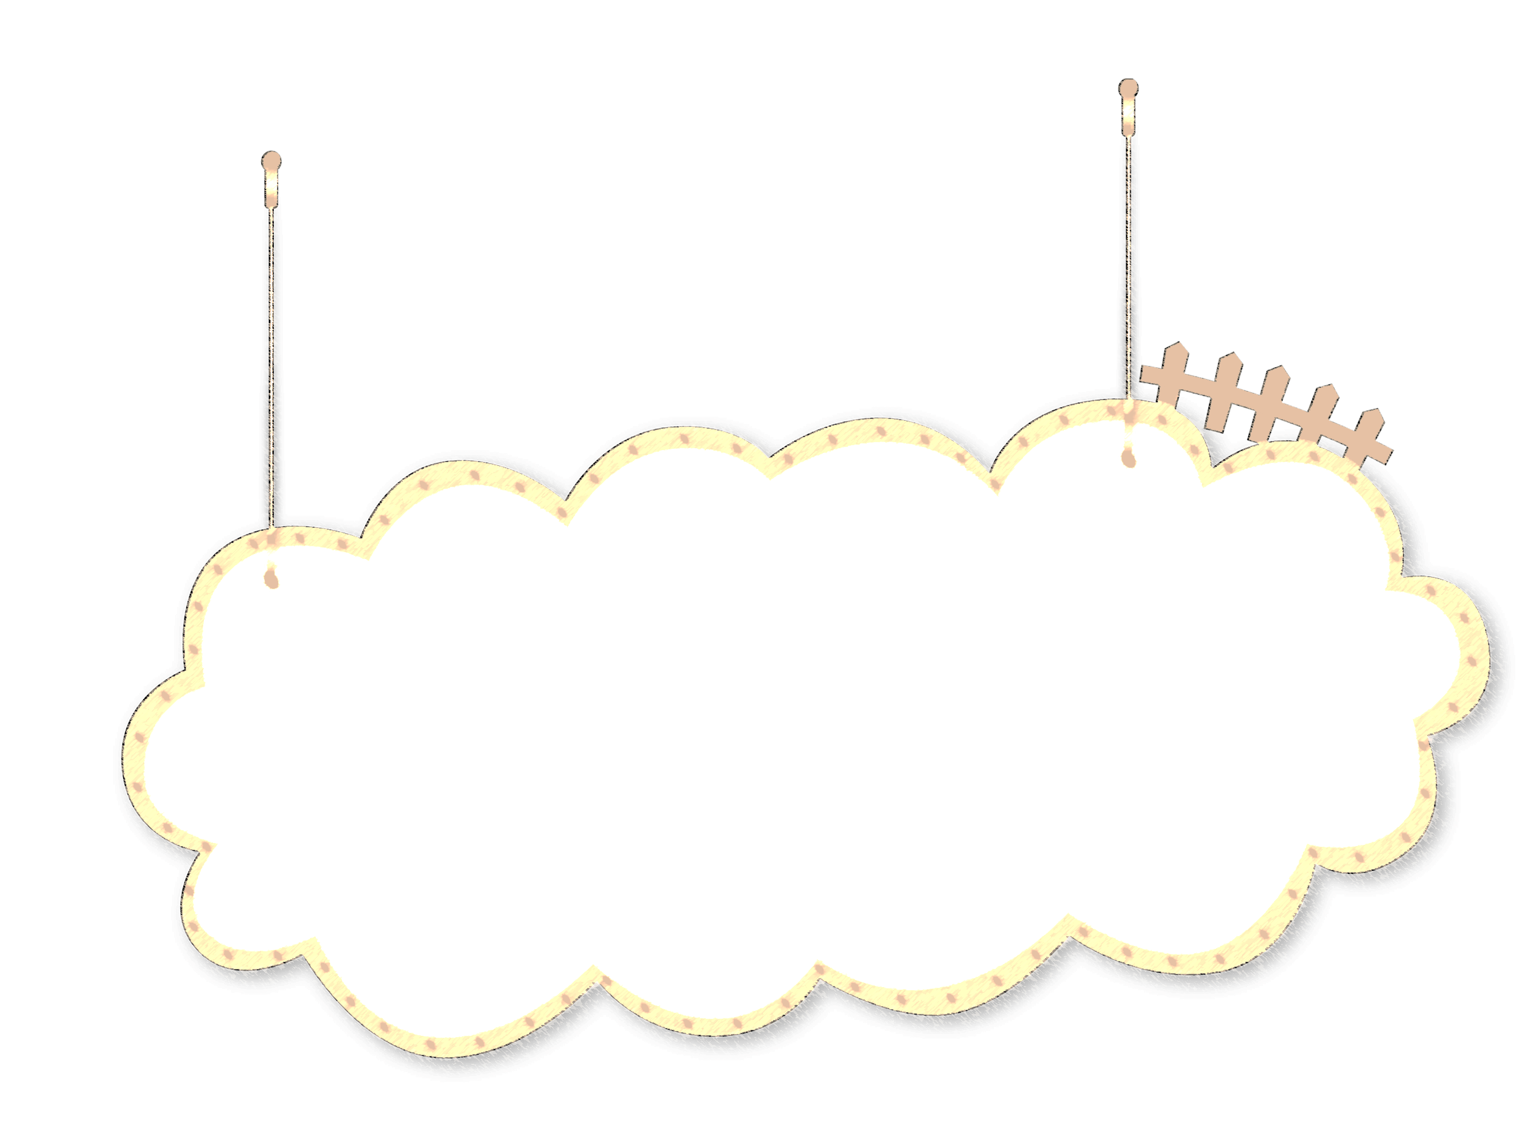






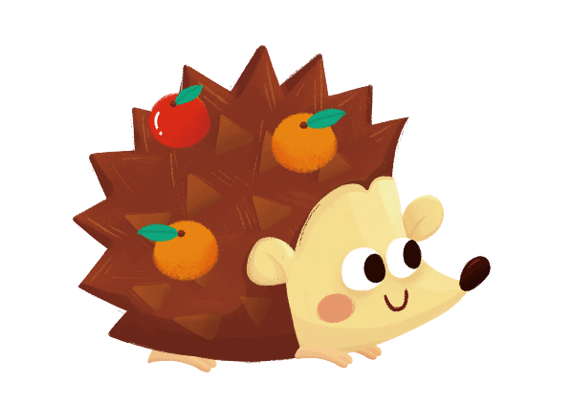
1
TÌM TỪ NGỮ

Slide 3
1
Tìm từ ngữ có tiếng chứa vần ooc, yêng, oao, oet, uênh
oet
yêng
oao
uênh
ooc
Notes:
oet: đỏ choét, khoét lỗ
yêng: chim yểng
ooc: quần soóc
oao: ngoao ngoao
uênh: huênh hoang

Slide 4
oet : xoèn xoẹt, lòe loẹt, đỏ choét, đục khoét…
yêng: chim yểng, yêng hùng…
ooc: rơ-mooc, đàn ooc-gan, hooc môn, vooc xám…
oao: ngoao ngoao, ngóao ộp,…
uênh: chuếnh choáng, huênh hoang, tuềnh toàng,…

Slide 5
Xác định những bài đọc
2

Slide 6
2
Nhớ lại các bài đọc thuộc chủ điểm Thiên nhiên kì thú ( Loài chim của biển cả, bảy sắc cầu vồng, Chúa tể của rừng xanh,Cuộc thi tài năng rừng xanh, Cây liễu dẻo dai) cho biết:
Bài đọc nào nói về con vật ?
Bài đọc nào nói về cây cối?
Bài đọc nào không nói về con vật và cây cối?
Em thích bài đọc nào nhất ? Vì sao?

Slide 7
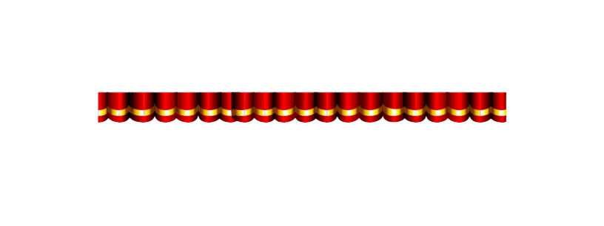






RUNG
CHUÔNG VÀNG
2022

Slide 8
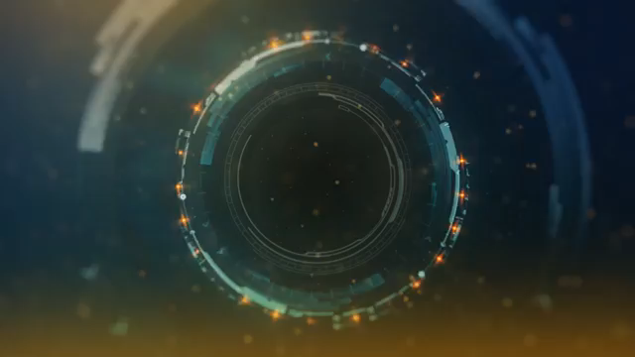



THỂ LỆ
Có 5 câu hỏi. Mỗi câu sẽ có thời gian suy nghĩ và trả lời là 10 giây, trả lời bằng cách đưa bảng con có đáp án lên sau khi hết thời gian. Thí sinh nào trả lời được cả 5 câu hỏi sẽ là thí sinh chiến thắng cuộc thi rung chuông vàng.
RUNG
CHUÔNG VÀNG
2019

Slide 9

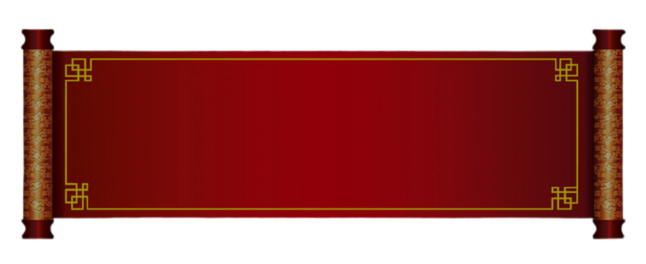
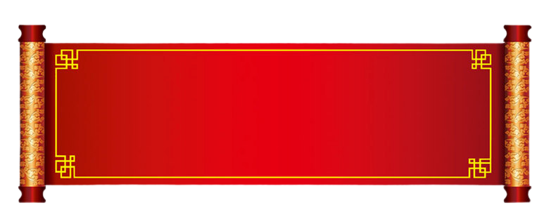









1
Bài đọc nào nói về con vật?
Loài chim của biển cả
Chúa tể rừng xanh
START
Cuộc thi tài năng
rừng xanh
Cả ba đáp án trên

Slide 10
2
Bài đọc nào nói về cây cối?
Chúa tể rừng xanh
Cây liễu dẻo dai
START
Cuộc thi tài năng
rừng xanh
Bảy sắc cầu vồng

Slide 11
3
Bài đọc nào không nói về
con vật và cây cối
Cây liễu dẻo dai
Bảy sắc cầu vồng
START
Cuộc thi tài năng
rừng xanh
Loài chim của biển cả

Slide 12
4
Em thích bài đọc nào nhất?
vì sao?
Loài chim của biển cả
Cây liễu dẻo dai
START
Cuộc thi tài năng
rừng xanh
Bảy sắc cầu vồng
E
Chúa tể rừng xanh

Slide 13
5
Bạn hãy đọc thuộc lòng cả bài
hoặc một đoạn trong bài tập
đọc mà bạn thích nhất?

Slide 14
Bài đọc nói về con vật | Bài đọc nói về cây cối | Bài đọc không nói về con vật và cây cối
Loài chim của biển cả
Cây liễu dẻo dai
Bảy sắc cầu vồng
Chúa tể rừng xanh
Cuộc thi tài năng rừng xanh

Slide 15

NGHỈ GIỮA GIỜ

Slide 16
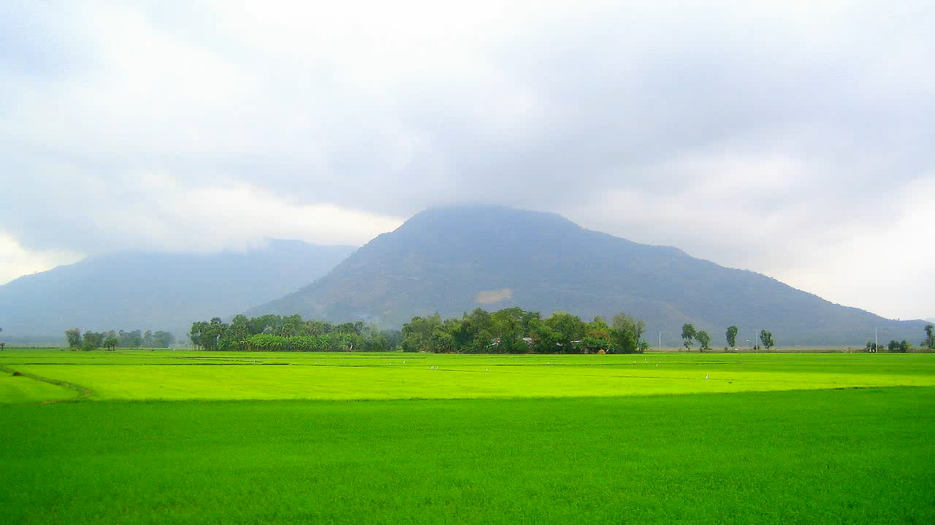

Slide 17
Chọn từ ngữ chỉ thiên nhiên
3

Slide 18

3
Chọn từ ngữ chỉ thiên nhiên
nắng
sông
mưa
xe cộ
trường học
thiên nhiên
rừng
nhà cửa
biển
gió
Notes:
Các từ ngữ chỉ thiên nhiên là: nắng, mưa, gió, biển, rừng, sông.

Slide 19
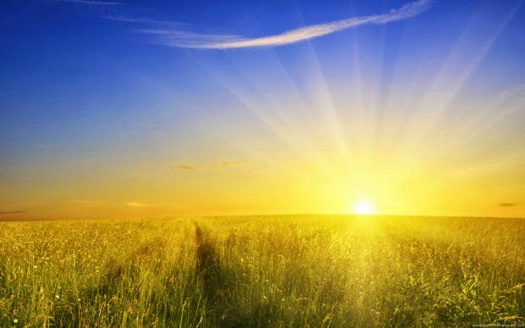

Slide 20
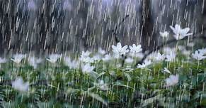

Slide 21
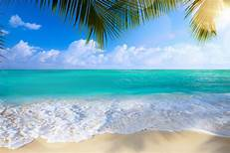

Slide 22
4
VIẾT

Slide 23
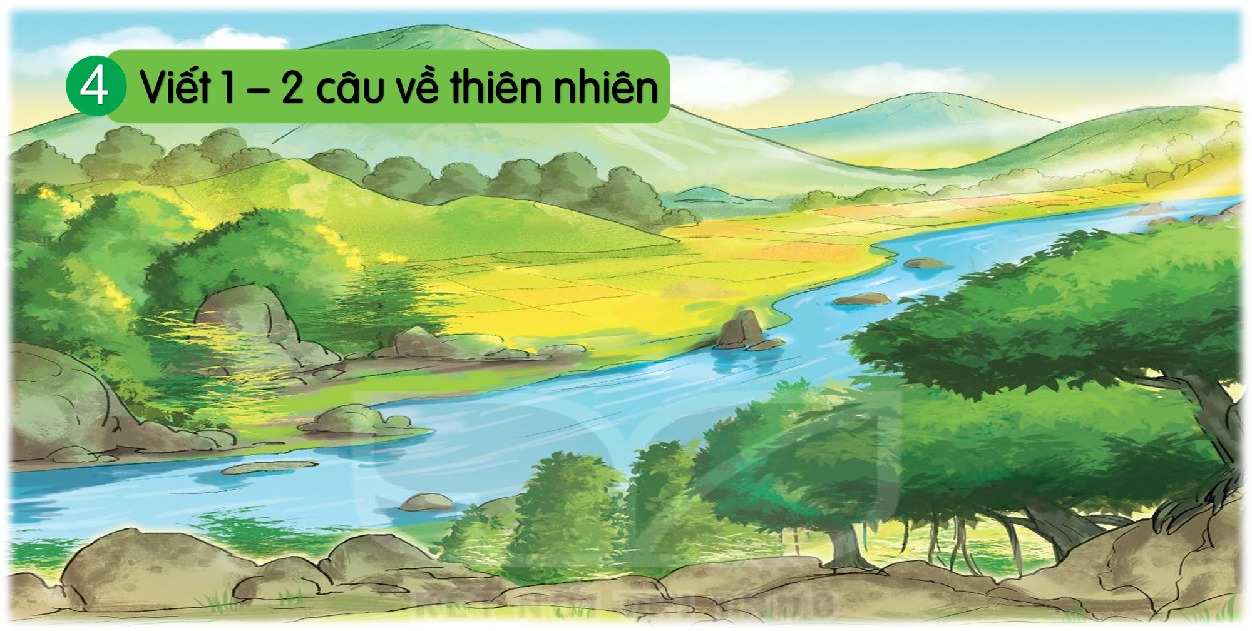
Vì sao em lại yêu thích cảnh thiên nhiên ấy?
Cảnh thiên nhiên mà yêu thích là gì?
Notes:
Em rất thích những dòng sông. Vì chúng vừa cung cấp nước cho đồng ruộng, lại là nơi để tắm mát vào những ngày hè.

Slide 24
Bầu trời hôm nay có nắng vàng rực rỡ. Em cùng chị nô đùa trên sân.
Trên trời, từng đám mây trôi nhởn nhơ. Chị gió nhẹ nhàng bay qua các đám lá.
Ngoài cánh đồng, đàn trâu đang thung thăng gặm cỏ. Lũ trẻ cùng nhau chơi thả diều.

Slide 25



VIẾT
Em rất thích những dòng sông. Vì chúng cung cấp
nước cho đồng ruộng, là nơi tắm mát vào những ngày hè.

Slide 26
5
ĐỌC MỞ RỘNG

Slide 27

5
Đọc mở rộng
a. Tìm đọc một cuốn sách hoặc bài viết về thiên nhiên.
b. Nói với bạn về một số điều em đã đọc được.

Slide 28
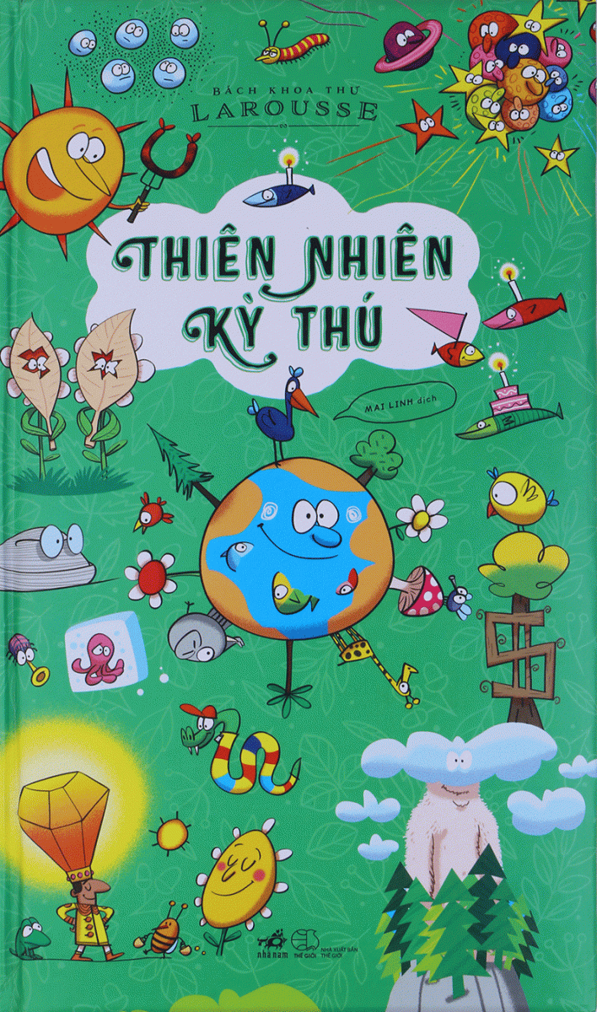
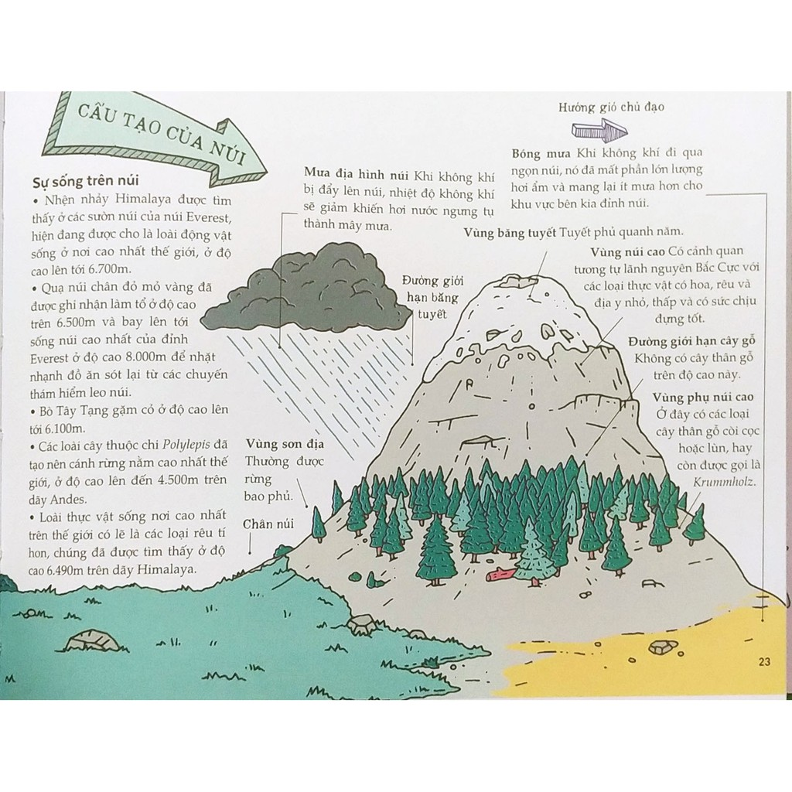
Một cuốn bách khoa thư đầy ắp những điều ngạc nhiên, được chia thành các chủ đề “Lạ nhỉ!”, “Cẩn thận, nguy hiểm đấy!”, “Từ thái cực này đến thái cực khác”, “Những bí ẩn được giấu kín”, “Nghìn lẻ một kho báu”, đi kèm với những bức ảnh tuyệt đẹp và những tranh minh họa hài hước thú vị. Một mỏ thông tin về thiên nhiên kỳ thú đang chờ bạn khám phá!

Slide 29
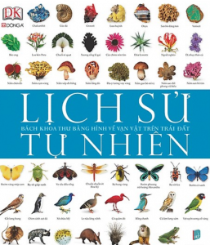
Với hơn 5.000 hình ảnh minh họa và dữ liệu bổ ích về khoáng vật, đá, hóa thạch và sinh giới trên Trái đất – bao gồm vi sinh vật, nấm và động, thực vật – Lịch sử tự nhiên mở ra cánh cửa khám phá thế giới tự nhiên chứa đựng vô vàn những điều kì thú trên hành tinh của chúng ta.
Cuốn sách này là cánh cửa nhìn vào sự đa dạng đáng kinh ngạc và lịch sử tự nhiên của thế giới quanh ta. Ngược dòng thời gian về 4,6 tỉ năm trước, khi Trái đất hình thành, là một chặng đường dài. Đến nay đã có hơn 1,9 triệu loài sinh vật được miêu tả, và hơn 20.000 loài mới được phát hiện và mô tả hằng năm.

